Slide 1




TRƯỜNG TIỂU HỌCQUỐC TUẤN
CHÀO MỪNG QUÝ THẦY CÔ
VỀ DỰ GIỜ THĂM LỚP
Môn Tiếng Việt lớp 3
BÀI 26: ĐI TÌM MẶT TRỜI(T3)
Giáo viên:Thân Thị Hằng
Lớp: 3c

Slide 2

Thứ……ngày…..tháng…..năm…….
TIẾNG VIỆT
TRÒ CHƠI: MẶT CƯỜI, MẶT MẾU
  Quay để chọn biểu tượng

Slide 3
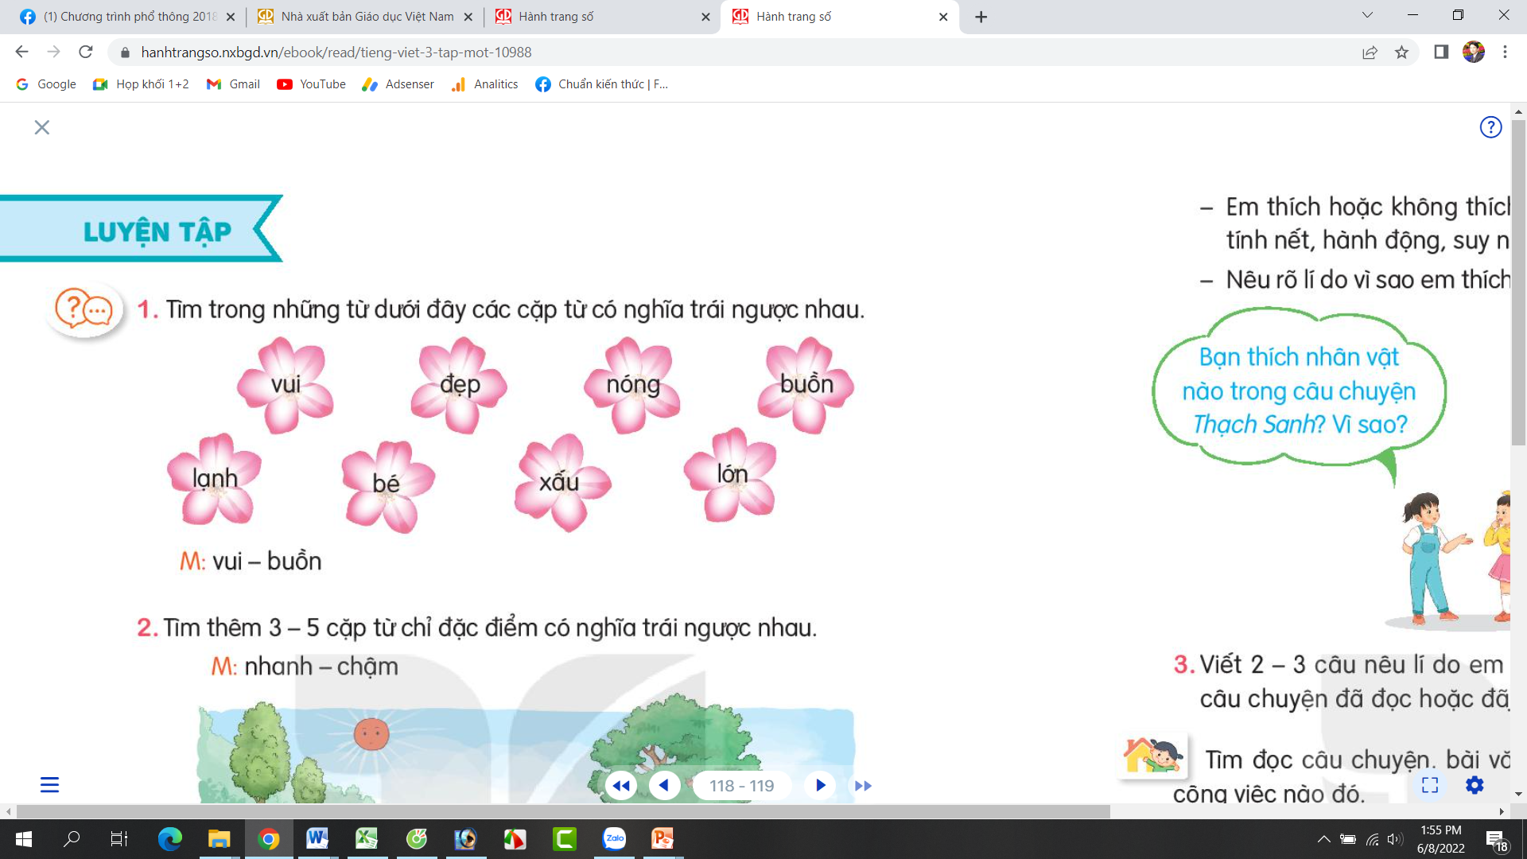
Thứ……ngày…..tháng…..năm…….
TIẾNG VIỆT
ĐI TÌM MẶT TRỜI (T1,2)
1. Luyện tập.
Bài 1. Tìm trong những từ dưới đây các cặp từ có nghĩa trái ngược nhau. (M: vui – buồn)

Slide 4
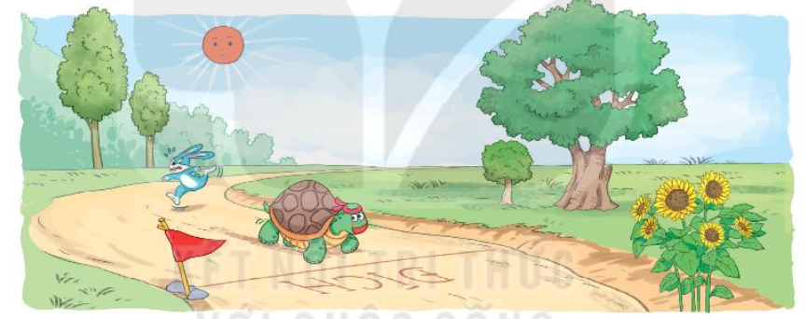
Thứ……ngày…..tháng…..năm…….
TIẾNG VIỆT
1. Luyện tập.
ĐI TÌM MẶT TRỜI (T1,2)
Bài 2. Tìm thêm 3 – 5 cặp từ chỉ đặc điểm có nghĩa trái ngược nhau.
cao – thấp
ngắn – dài
to – nhỏ
đen – trắng
nhanh – chậm

Slide 5
Thứ……ngày…..tháng…..năm…….
TIẾNG VIỆT
ĐI TÌM MẶT TRỜI (T1,2)
1. Luyện tập.
Bài 3. Đọc lại câu chuyện đi tìm mặt trời, đặt câu khiến trong các tình huống sau.
a. Đóng vai gõ kiến nhờ công, liếu điếu hoặc chích choè đi tìm mặt trời.
Chị công ơi chị hãy đi tìm mặt trời đi
Anh chích choè ơi! Anh đi tìm mặt trời giúp tôi với.
b. Đóng vai gà trống nói lời đề nghị mặt trời chiếu ánh sang cho khu rừng tối tăm, ẩm ướt.
Thưa mặt trời, chúng con cần ánh sáng để sống. Xin mặt trời hãy về với rừng già!

Slide 6
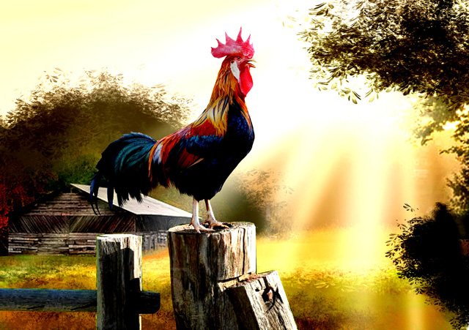
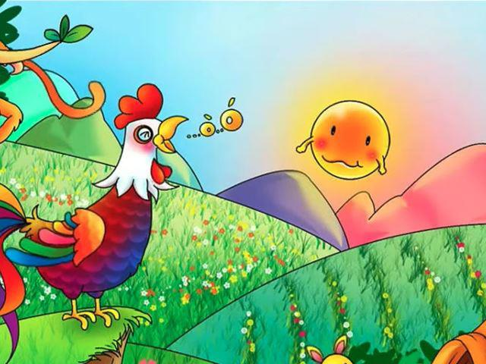
Thứ……ngày…..tháng…..năm…….
TIẾNG VIỆT

Slide 7

XIN CHÂN THÀNH CẢM ƠN
QUÝ THẦY CÔ GIÁO VÀ CÁC EM
Notes:
7

